Slide 1
REAL ZODIAC
Logic will get you from A to Z: imagination will get you everywhere

Slide 2
—Real Zodiac
“Do you know that what you consider to be your zodiac sign, might not be correct?”

Slide 3
01
TOPIC
02
03
สิ่งที่อยากให้USERได้รับ
ได้รับองค์ความรู้เกี่ยวกับกลุ่มดาวต่างๆ
องค์ความรู้เกี่ยวกับขั้วฟ้าเหนือและขั้วฟ้าใต้ การดูกลุ่มดาว
Legend
องค์ความรู้เพิ่มเติม

Slide 4


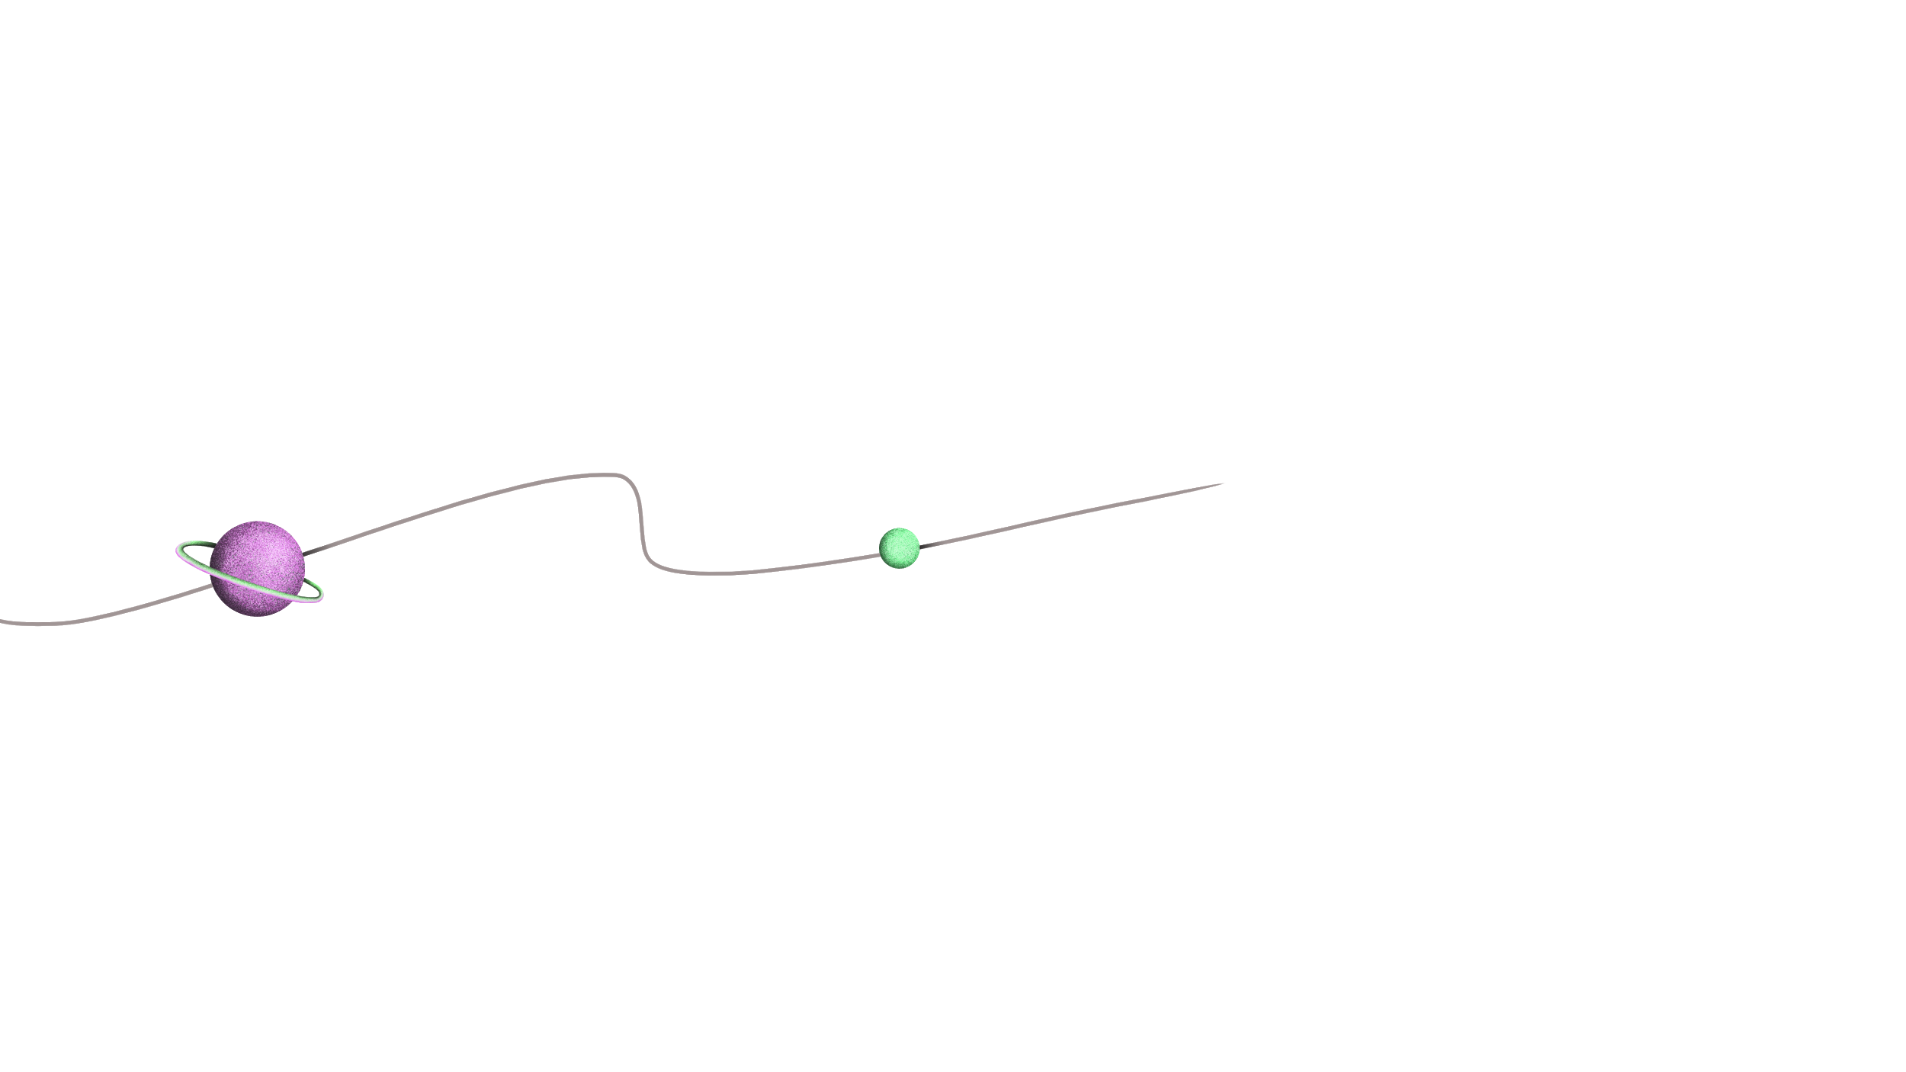
หลักการที่ใช้
โครงสร้างเว็บ
องค์ประกอบ
การปฏิสัมพันธ์ระหว่างผู้ชมและเว็บไซต์
ใช้โครงสร้างแบบลำดับขั้น ให้ผู้ชมเว็บไซต์ได้อ่านเนื้อหาเกี่ยวกับราศีก่อนเชิญชวนไปยังการหาราศีที่แท้จริง
เน้นความเรียบง่าย ใช้สีโทนเย็น รูปภาพเกี่ยวกับดวงดาว
Parallax Scrolling ในการอ่านเนื้อหา
และมีคำเชิญชวนโต้ตอบผู้ชมเว็บในเรื่องเกี่ยวกับราศี

Slide 5
FRAMEWORK ที่ใช้
Bootstrap
JQuery
- ทำให้การแสดงผลหน้าเว็บเหมาะสมกับแต่ละอุปกรณ์
- ช่วยในการเขียน JavaScript

Slide 6
สิ่งที่ท้าทาย
สิ่งที่ทำเอง
- การคำนวณหาราศีที่แท้จริง
- การนำเสนอเรื่องราวให้น่า
สนใจ
- การจัดวางข้อมูลและเลือก
นำเสนอข้อมูลเท่าที่จำเป็น
สัญลักษณ์ดาวราศี
ภาพพื้นหลังเว็บไซต์
การคำนวณราศีตามวันเดือนปีเกิด สถานที่
คำพูดเชิญชวนเรื่อง
การหาราศี

Slide 7

ได้อะไรจากการทำงานในครั้งนี้
A
ทำงานร่วมกัน
B
จัดการ
C
แก้ปัญหา

Slide 8
สิ่งที่ผู้ใช้จะได้รับ
ความรู้เกี่ยวกับ
ความรู้เกี่ยวกับ
ความรู้เกี่ยวกับ
ตำแหน่งการเกิดภายใต้กลุ่มดาว
12 กลุ่มดาวจักรราศี
(Zodiac)
การคำนวณหาราศีที่แท้จริง

Slide 9
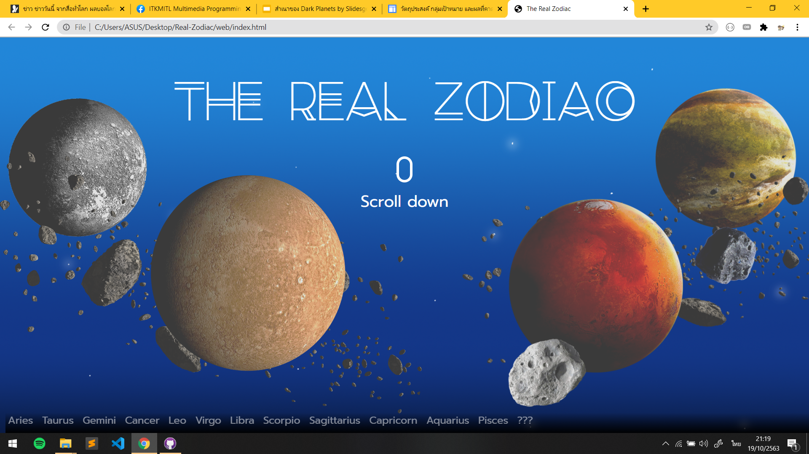
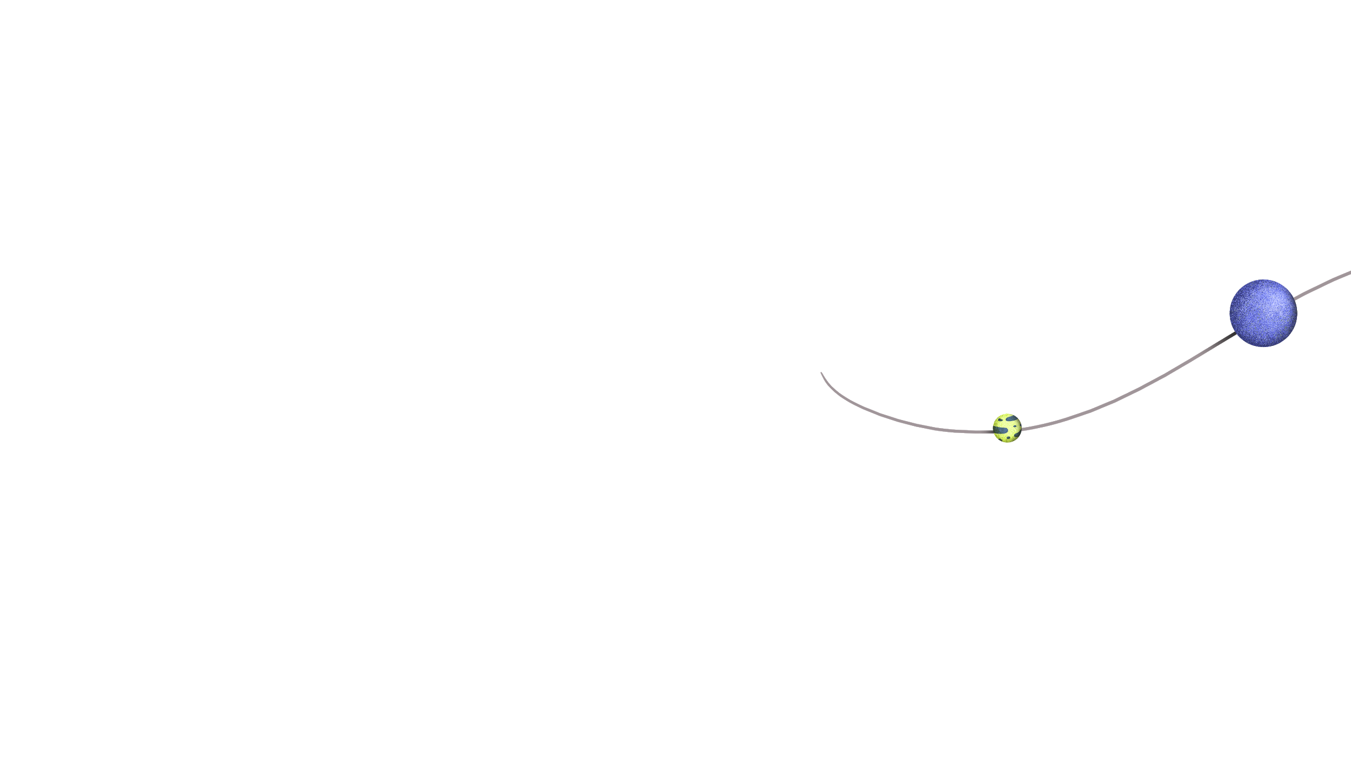
ตัวอย่าง
เว็บไซต์

Slide 10



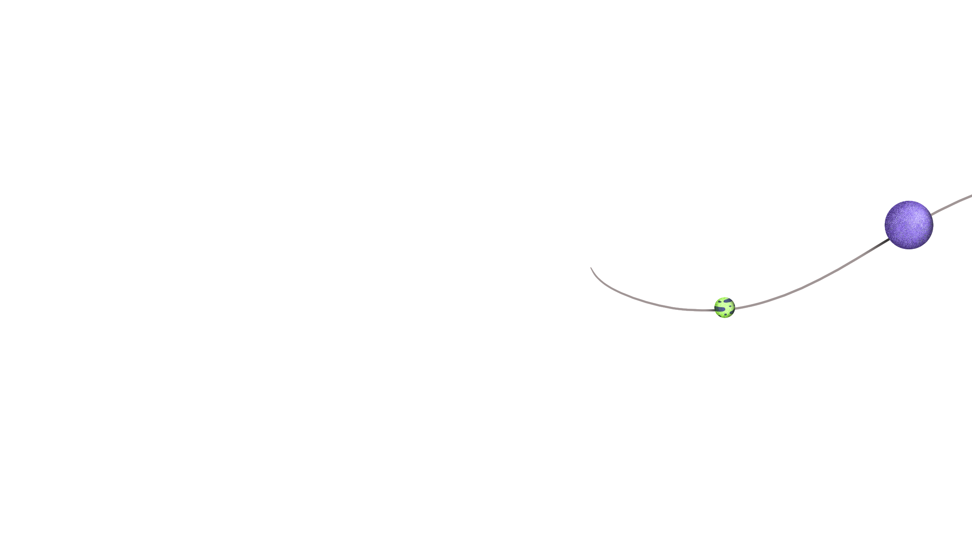
THANKS!
61070002 นางสาวกนกพรรณ ตันนิธิสถาพร
DEVELOPER
61070019 นายคณาพงษ์ ศิริประชัย
DEVELOPER
61070031 นางสาวชนกเนตร เนื้อทองดี
DESIGNER
61070112 นางสาวปนัดดา อนันต์
DESIGNER
61070344 นางสาวภัศจิรา สุขนาบูรณ์
CONTENT

